Slide 1
Fizyka Procesów Klimatycznych Wykład 3 (Wymuszanie radiacyjne c.d.)
prof. dr hab. Szymon Malinowski
Instytut Geofizyki, Wydział Fizyki
Uniwersytet Warszawski
malina@igf.fuw.edu.pl
dr hab. Krzysztof Markowicz
Instytut Geofizyki, Wydział Fizyki
Uniwersytet Warszawski
kmark@igf.fuw.edu.pl
Wykorzystano slajdy dr Aleksandry Kardaś
Notes:
1

Slide 2
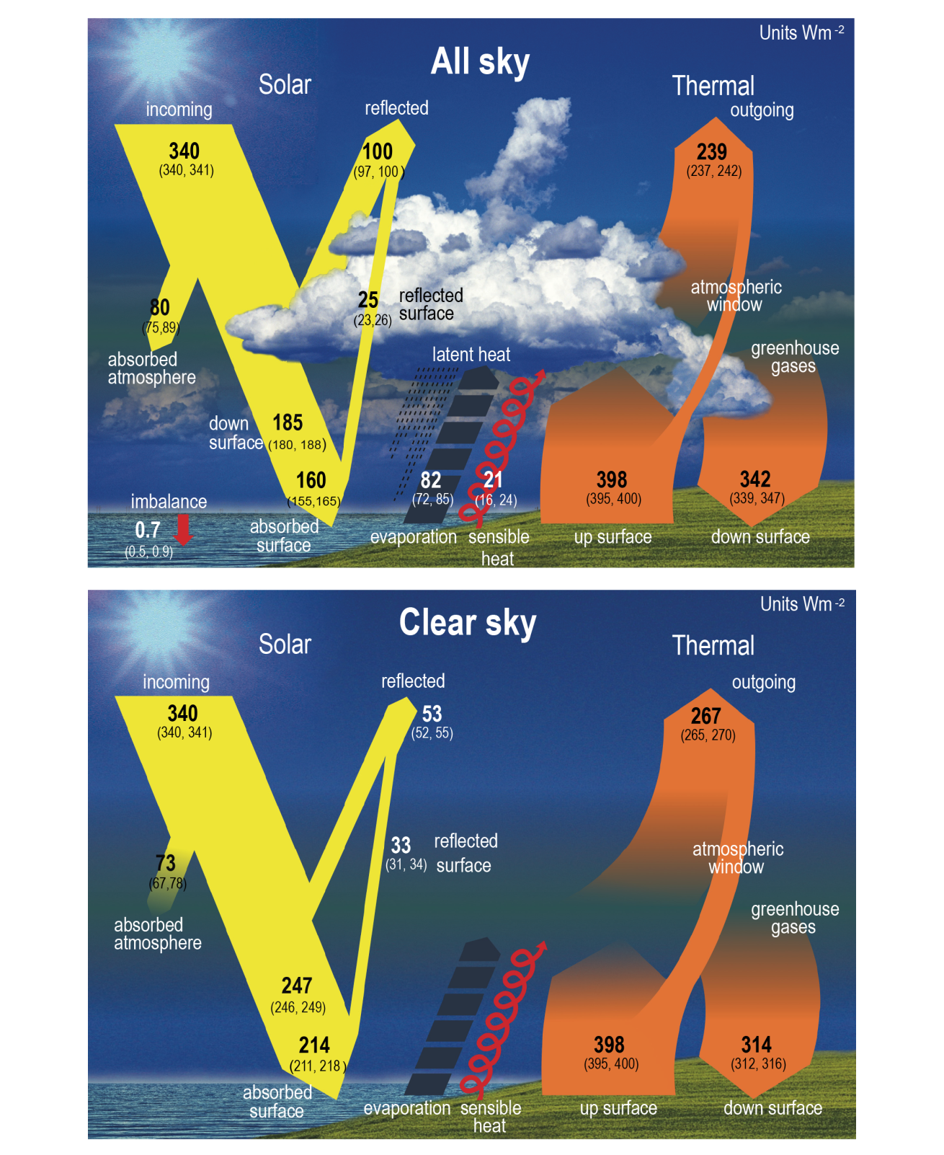
Średni budżet energetyczny
https://www.ipcc.ch/report/ar6/wg1/chapter/chapter-7/

Slide 3
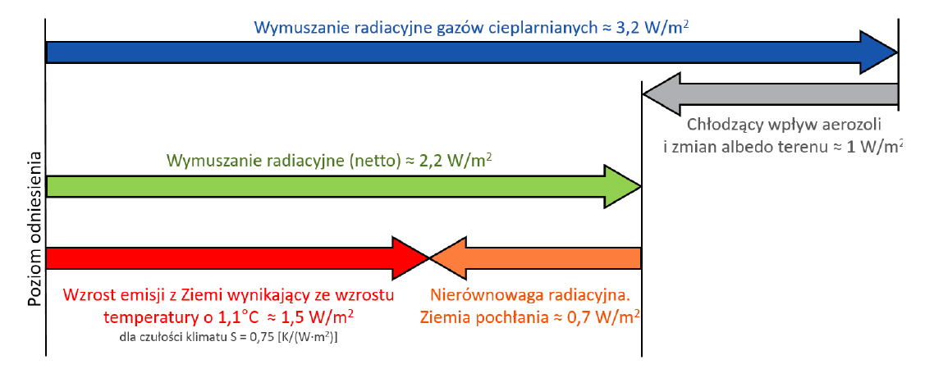
Wymuszenie radiacyjne 2,2 W/m² doprowadziło do wzrostu temperatury powierzchni Ziemi, w wyniku którego wypromieniowuje ona 1,5 W/m² więcej energii.
Pozostała nierównowaga energetyczna równa 0,7 W/m² prowadzi do dalszego wzrostu energii (nagrzewania się) ziemskiego systemu klimatycznego.
Wartości są przybliżone, zaokrąglone i zbilansowane, jednak każda z nich jest obarczona pewnym stopniem niepewności – największym dla aerozoli atmosferycznych oraz czułości klimatu, najmniejszym dla mierzonej sumarycznej nierównowagi radiacyjnej.

Slide 4
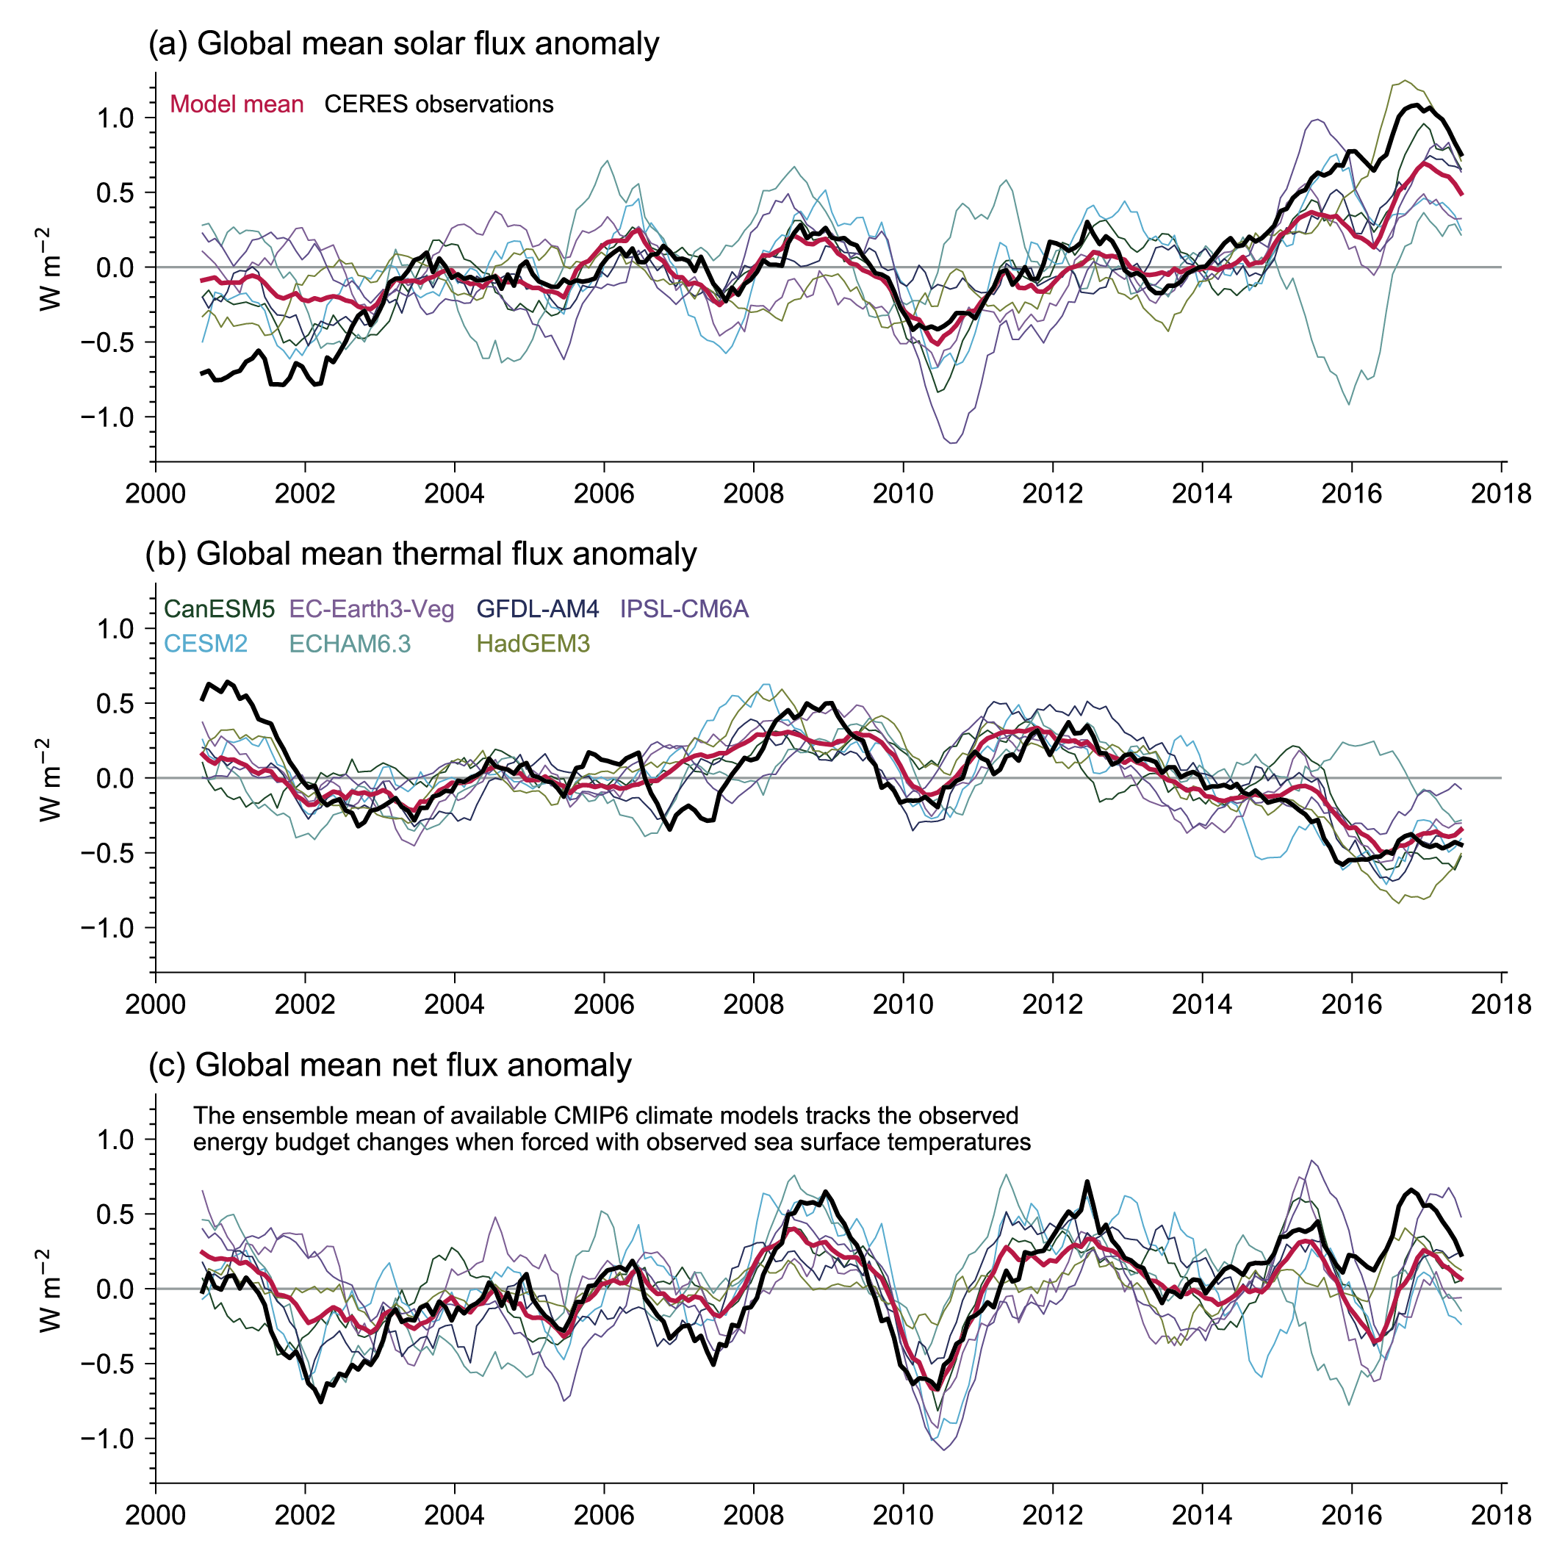
Zmiany czasowe składowych budżetu radiacyjnego

Slide 5
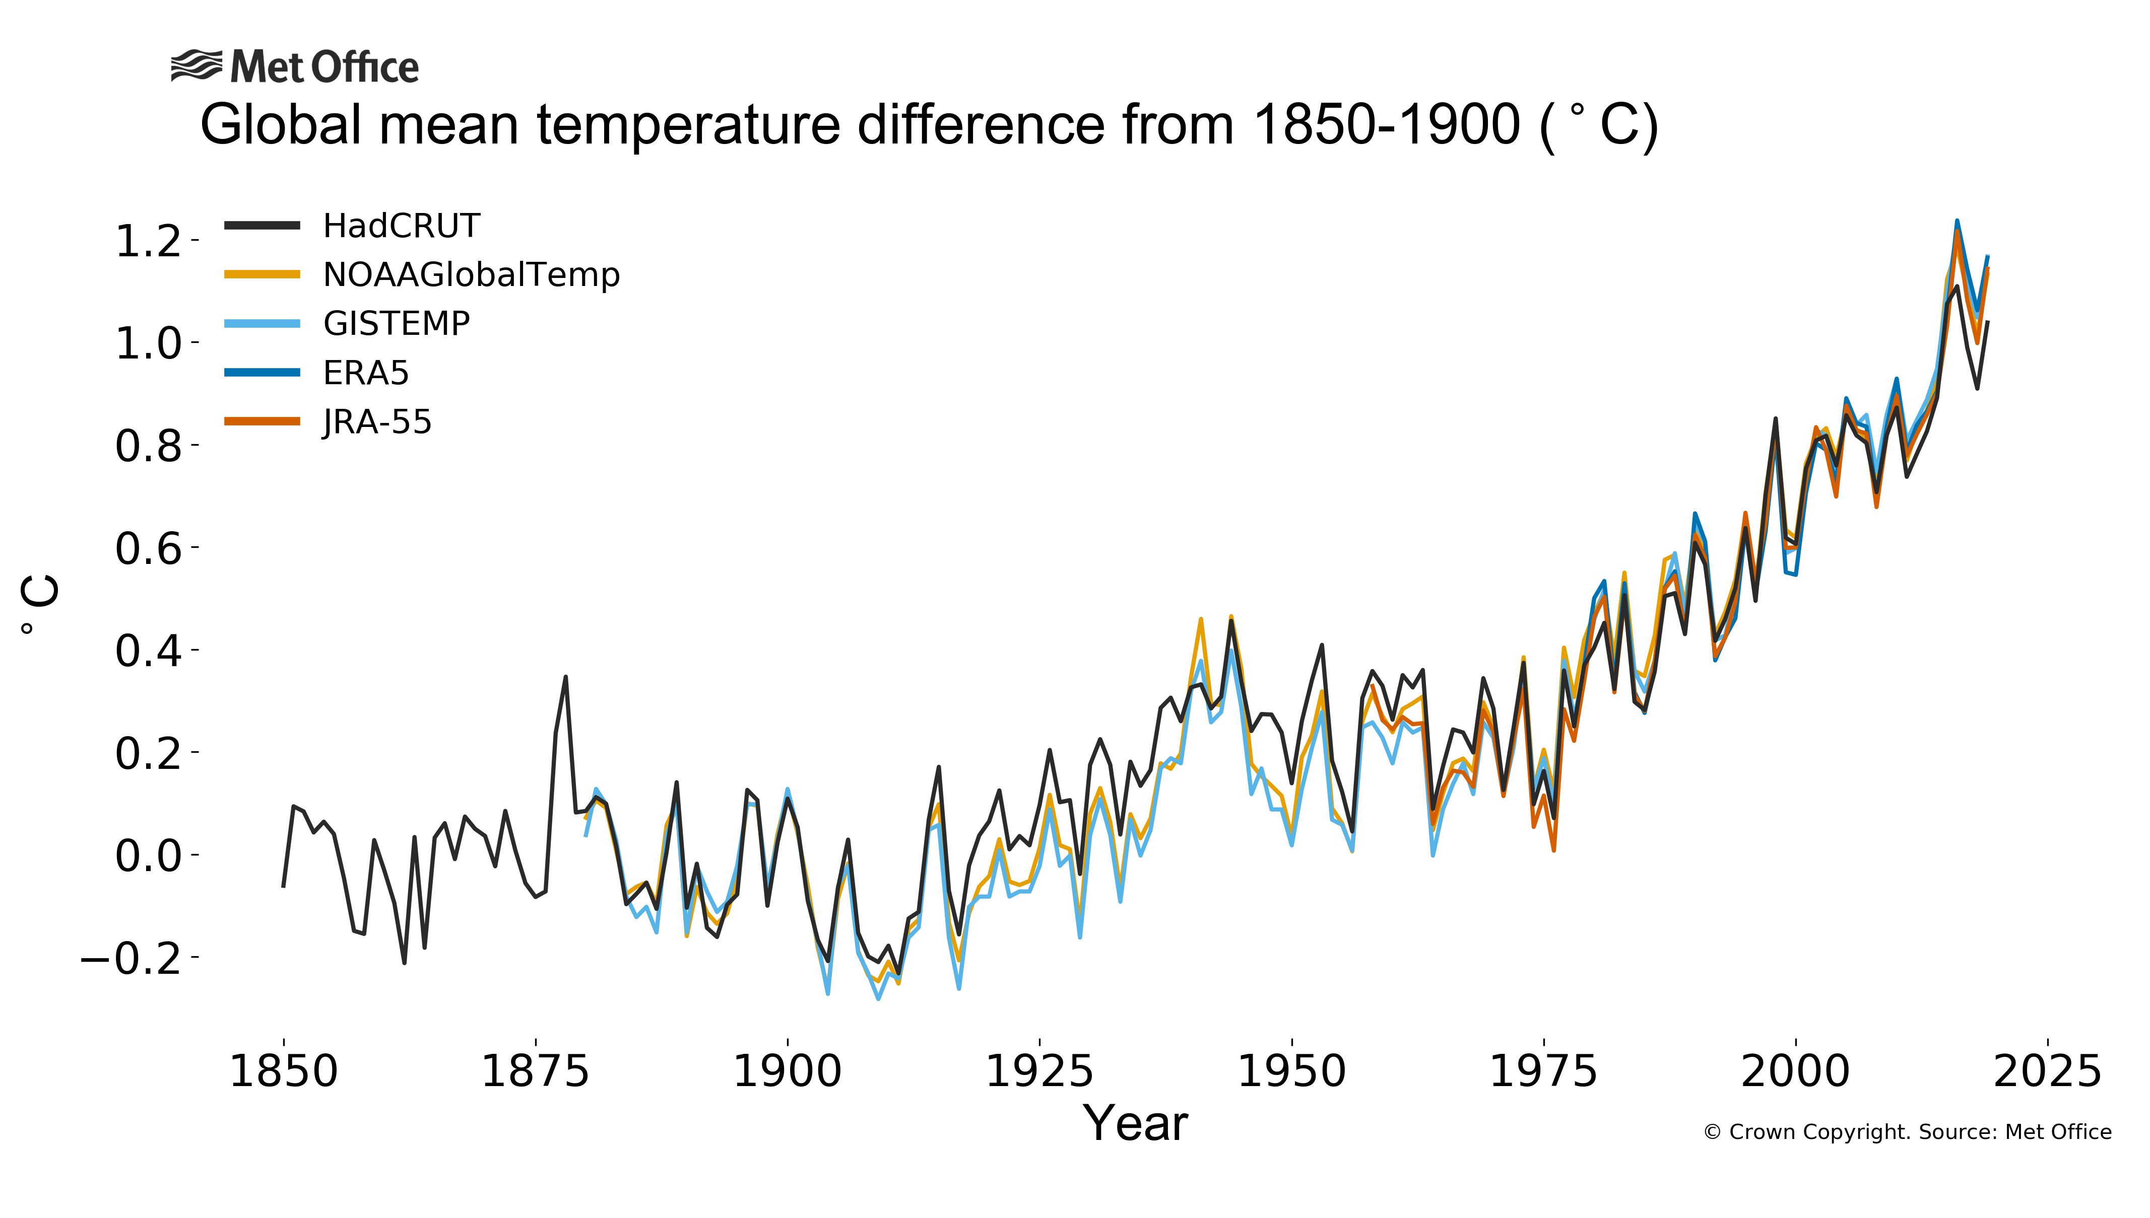
Jak zmienił się system klimatyczny w odpowiedzi na te wymuszenia?
Notes:
5
Zobaczmy teraz, jakie zmiany spowodowały one w systemie klimatycznym Ziemi.
Na początek temperatura: ostatnie trzy dekady były najcieplejsze w historii pomiarów. Oczywiście chodzi o średnią globalną temperaturę powierzchni Ziemi.

Slide 6
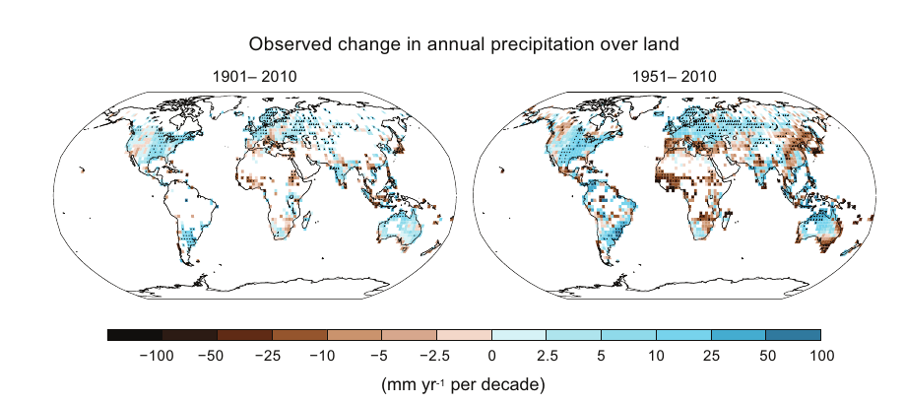
Notes:
6
Opady: zmiany w opadach nie są tak oczywiste. Te mapy przedstawiają trend zmian w rocznych sumach opadów dla całego XX wieku i dla jego drugiej połowy.
Jak widać, w drugiej połowie wieku pojawiają się miejsca, w której występują zdecydowane zmiany – ale zarówno w górę jak i w dół.

Slide 7
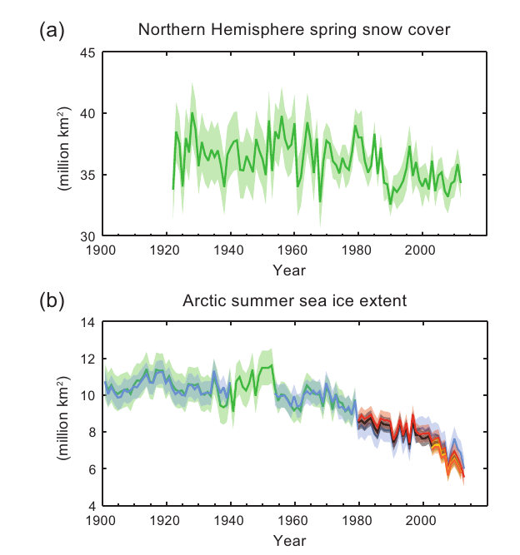
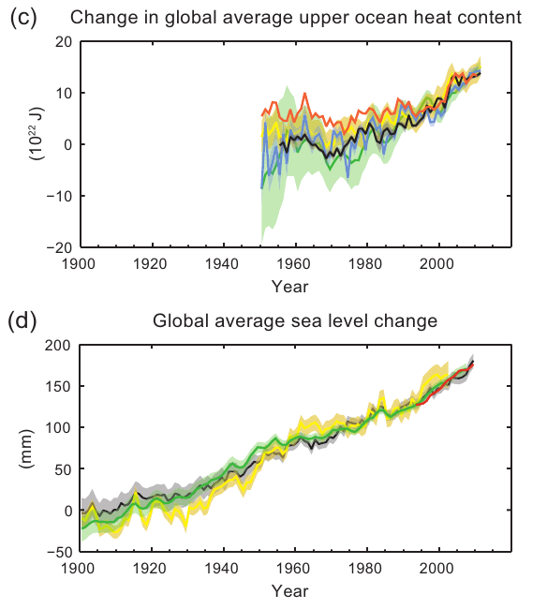
Notes:
7
Oprócz temperatury i opadów zmieniają się między innymi zasięg pokrywy śnieżnej, zawartość energii cieplnej w oceanie, zasięg lodu morskiego w Arktyce, poziom morza i wiele innych parametrów.
Jak opisać te skomplikowane zmiany jednym wskaźnikiem?
Uniwersalnym wskaźnikiem, który służy między innymi do porównywania modeli itd. jest czułość klimatu,

Slide 8
Wymuszanie radiacyjne (ang. Radiative Forcing, RF).
Różnica między bilansami radiacyjnymi (strumieniem energii słonecznej zabsorbowanej przez planetę a strumieniem energii promieniowania termicznego planety emitowanego w kosmos) określonymi dla warunków zaburzonych i niezaburzonych po dostosowaniu się w pierwszym przypadku temperatury w atmosferze, wilgotności i chmur, czyli bardzo szybko (dni i tygodnie) działających elementów systemu klimatycznego, ale zanim nastąpi reakcja wolnozmiennych (dziesiątki lat i więcej) elementów systemu klimatycznego (np. wzrośnie temperatura oceanu) .
Wymuszanie dodatnie związane jest ze wzrostem, a ujemne – ze spadkiem średniej temperatury powierzchni Ziemi.
UWAGA: istnieje wiele definicji, ta jest uproszczona. Można mówić o wymuszaniu na
górnej granicy atmosfery, na powierzchni Ziemi e.t.c.

Slide 9
Chwilowe wymuszanie Radiacyjne
(instantaneous radiative forcing)
Zmiana bilansu radiacyjnego w systemie klimatycznym.
Dodatnie wymuszanie radiacyjne oznacza, że dane zaburzenie prowadzi do wzrostu energii absorbowanej przez system.
Wymuszanie radiacyjne oblicza się ze wzoru:
RF=( F↓ - F↑)_{zabzab} - ( F↓ - F↑)_{podpod} [W/m²],
gdzie F↓ oraz F↑ oznaczają strumienie radiacyjne promieniowania odgórnego (promieniowanie idące w dół) i oddolnego (promieniowanie idące w górę).
Pierwszy nawias opisuje strumień netto w przypadku sytuacji z zaburzeniem, zaś drugi strumień netto przypadku niezaburzonym (podstawowym).
Wymuszanie radiacyjne może być zdefiniowane na dowolnej wysokości w atmosferze wówczas opisuję zmianę bilansu radiacyjnego w atmosferze po niżej tej wysokości.
Najczęściej definiuje się je na górnej granicy atmosfery (wówczas odnosi się do całej kolumny pionowej powietrza), na wysokości tropopauzy lub na powierzchni Ziemi.
Przykładowy model online do wyznaczania wymuszeń radiacyjnych:
https://cloudsgate2.larc.nasa.gov/cgi-bin/fuliou/runfl.cgi

Slide 10
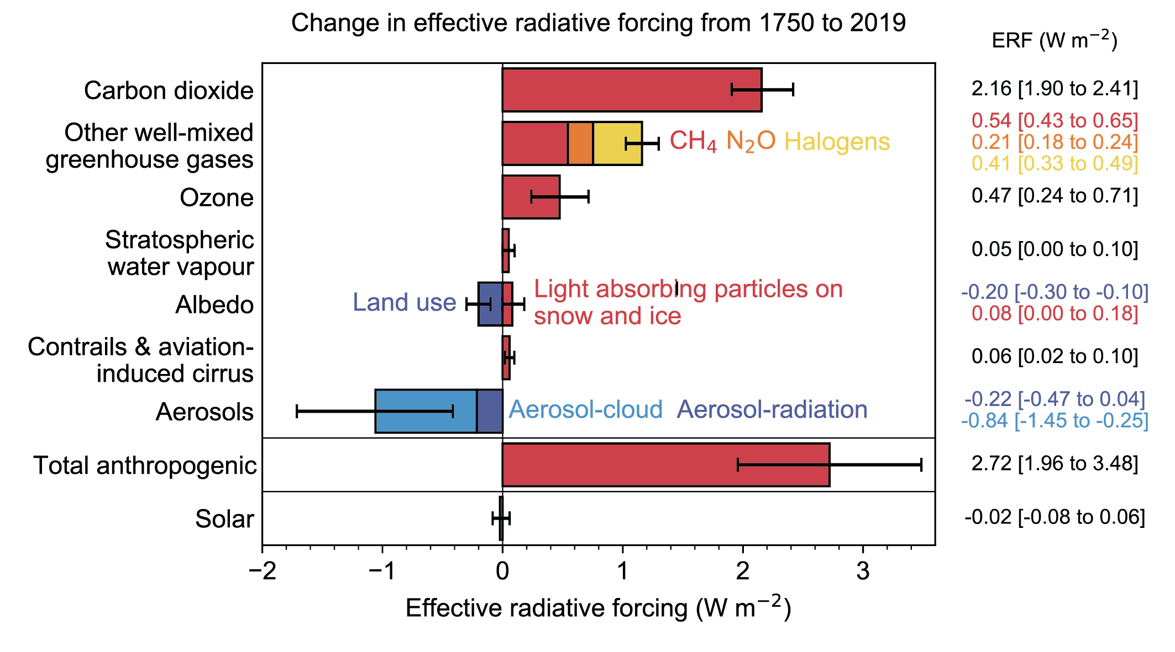
Średnie wymuszanie radiacyjne

Slide 11
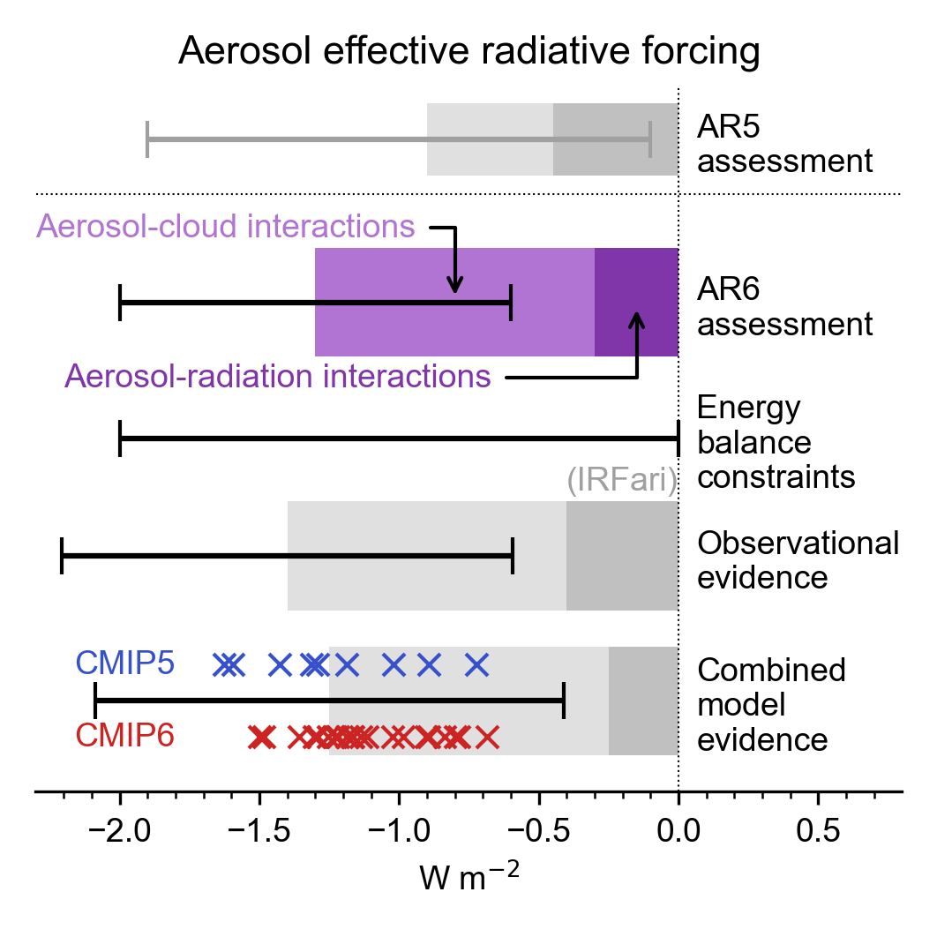
Net aerosol effective radiative forcing (ERF) from different lines of evidence. The headline AR6 assessment of –1.3 [–2.0 to –0.6] W m–2

Slide 12
Odpowiedz systemu klimatycznego na wymuszanie radiacyjne.
System klimatyczny poddany zaburzeniu będzie ewoluował w kierunku nowego stanu równowagi. Dla niewielkich zaburzeń nowy stan może być wyznaczony ze wzoru:
DT=α*RF
gdzie DT opisuje zmianę temperatury pomiędzy nowy stanem równowagi a stanem podstawowym, RF jest wymuszaniem radiacyjnym, zaś α jest współczynnikiem wrażliwości na zmiany klimatyczne [KW⁻¹m⁻²].
Parametr ten opisuje odpowiedz systemu na zaburzenia radiacyjne uwzględniając wszystkie sprzężenia zwrotne występujące w układzie.
Zakładając pewien typ zaburzenia w modelu klimatu wyznacza się równowagową wartość temperatury. Znając wartość odpowiadającą mu wymuszania radiacyjnego wyznacza się parametr α.
Często przyjmuje się ze współczynnik wrażliwości na zmiany klimatyczne to około 0.6-0.7[KW⁻¹m⁻²].
Rozważając przypadek podwojenia koncentracji CO₂ w atmosferze możemy oszacować wymuszenia radiacyjne związane z tym zaburzeniem na około 4 co przy współczynniku α=0.6 prowadzi do zmian temperatury na poziomie około 2.4 K.

Slide 13
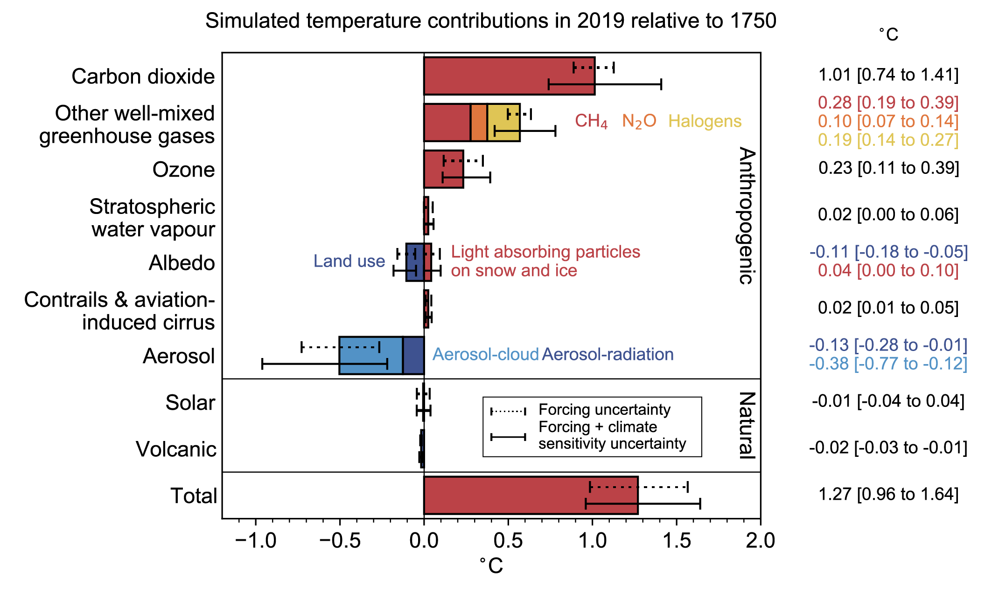
Średnia wkład różnych czynników do ogrzewania klimatu

Slide 14
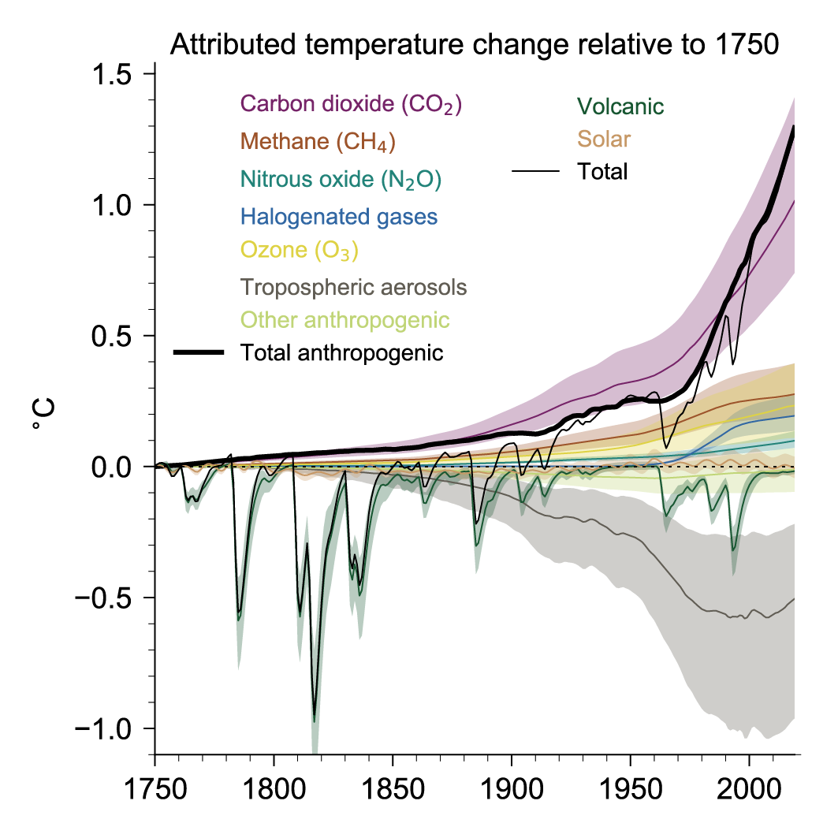

Slide 16
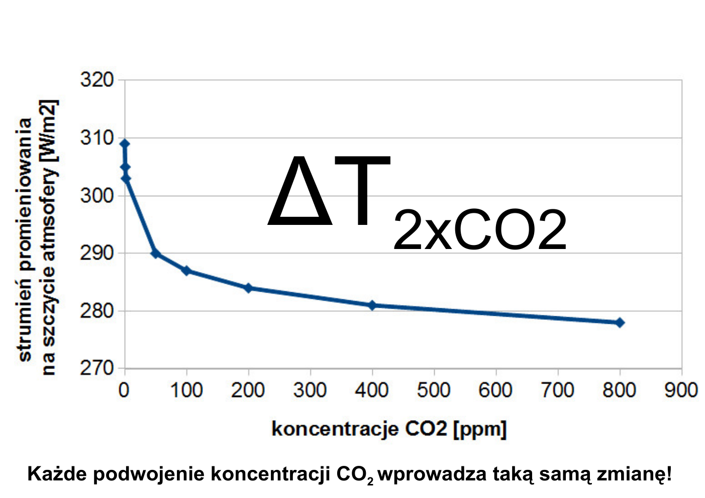

Slide 17
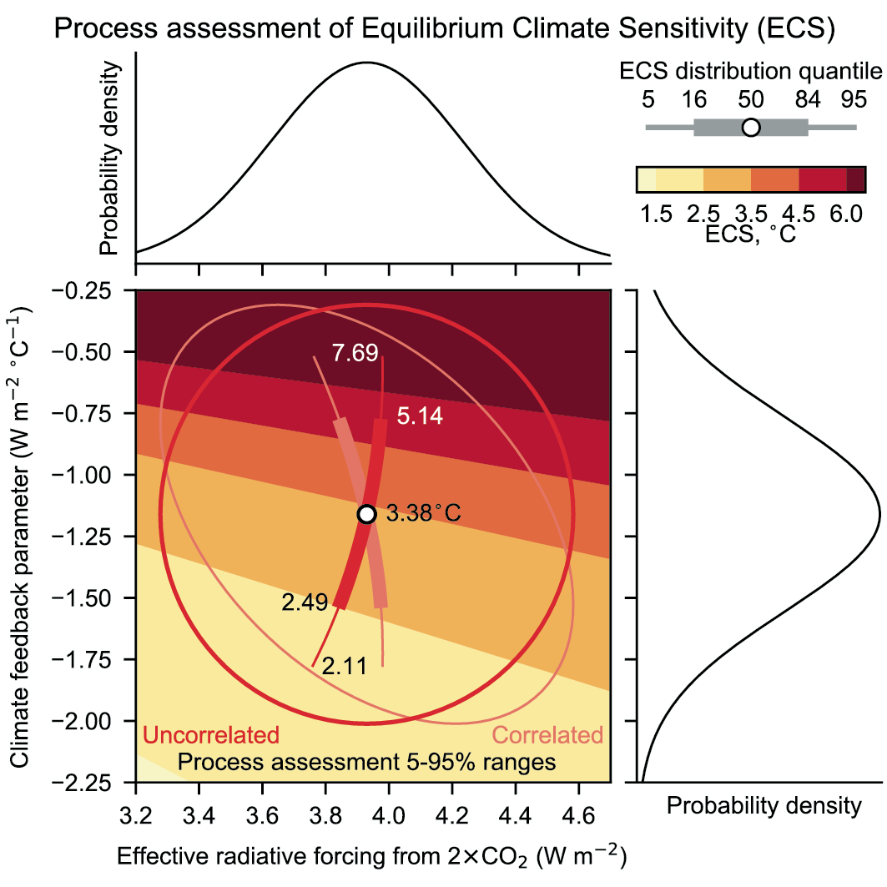

Slide 18
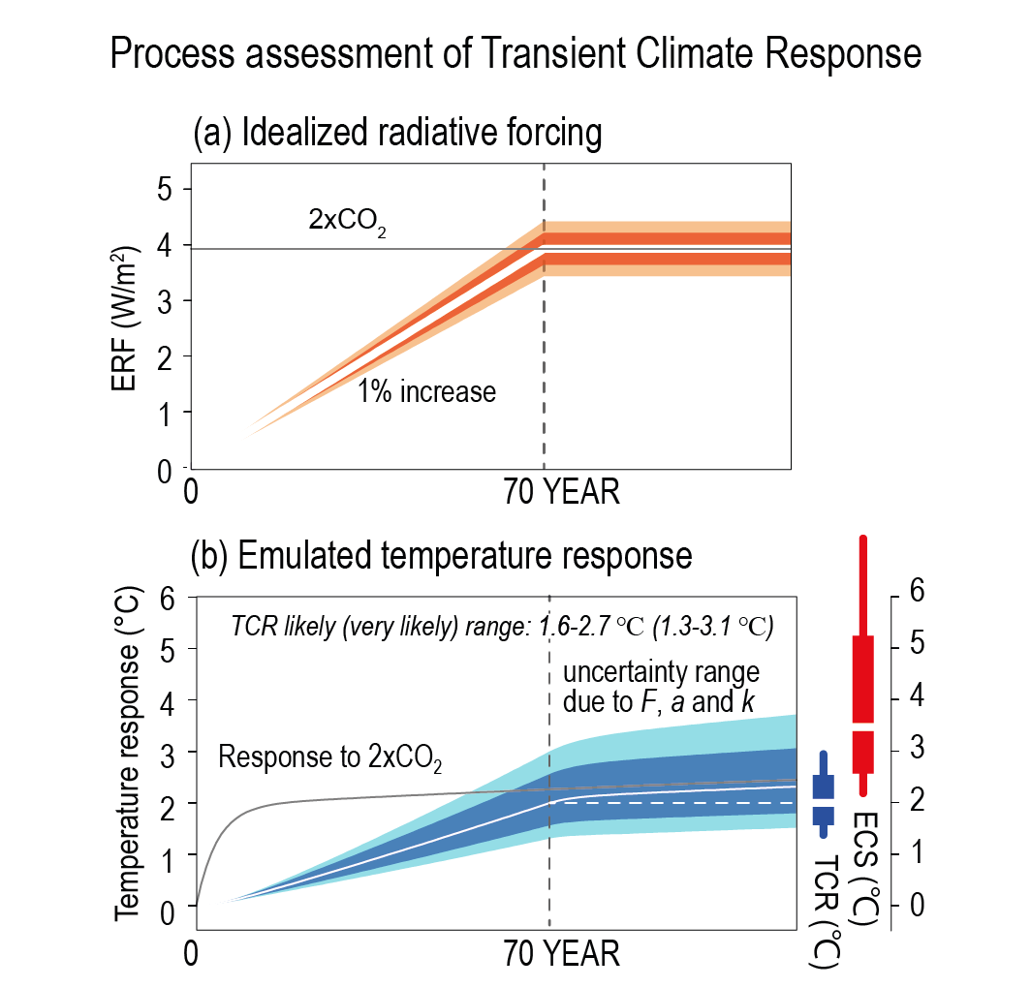

Slide 20
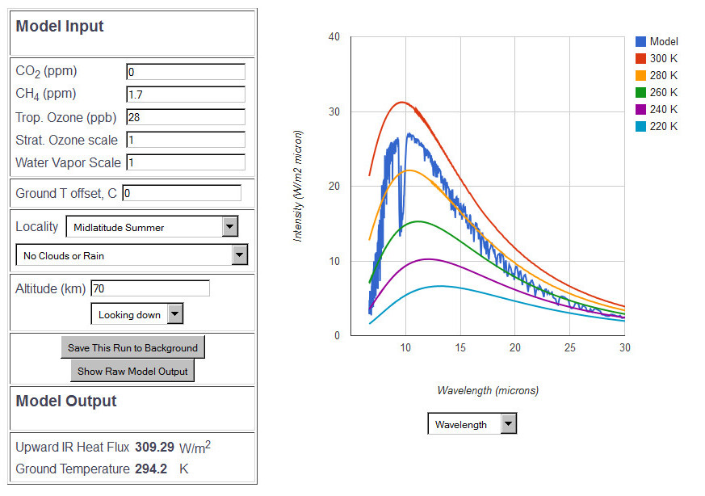
http://forecast.uchicago.edu/Projects/modtran.orig.html
https://climatemodels.uchicago.edu/modtran/
0 ppm CO₂, ~309W/m²
Notes:
Można się zastanawiać, czemu akurat wybraliśmy sobie „podwojenie koncentracji CO2”?
Skorzystajmy z modelu, który oblicza np. promieniowanie emitowane przez Ziemię w kosmos. Model ten dostępny jest w internecie i będą się Państwo mogli sami pobawić. Z lewej strony wprowadzamy ustawienia. Nas najbardziej będzie interesować okienko dla dwutlenku węgla – inne pozostawimy bez zmian. Oprócz koncentracji gazów cieplarnianych można tu sobie wybrać porę roku, strefę klimatyczną (my wybraliśmy szerokości umiarkowane latem) i to, czy sprawdzamy strumień promieniowania w górę czy w dół. My wybieramy czujnik ustawiony na wysokości 70km i skierowany w dół. Patrzymy więc de facto na strumień promieniowania podczerwonego wychodzącego z atmosfery.
Na wykresie widzimy widmo promieniowania ziemskiego czyli intensywność promieniowania dla poszczególnych długości fal. Dla porównania są tu wykreślone widma promieniowania ciał doskonale czarnych o różnych temperaturach. I zobaczcie, że Ziemia promieniuje mniej więcej jak ciało doskonale czarne o temperaturze między 240 a 287 K.
Zacznijmy od fikcyjnego założenia, jakoby w atmosferze nie było żadnego dwutlenku węgla
20

Slide 21
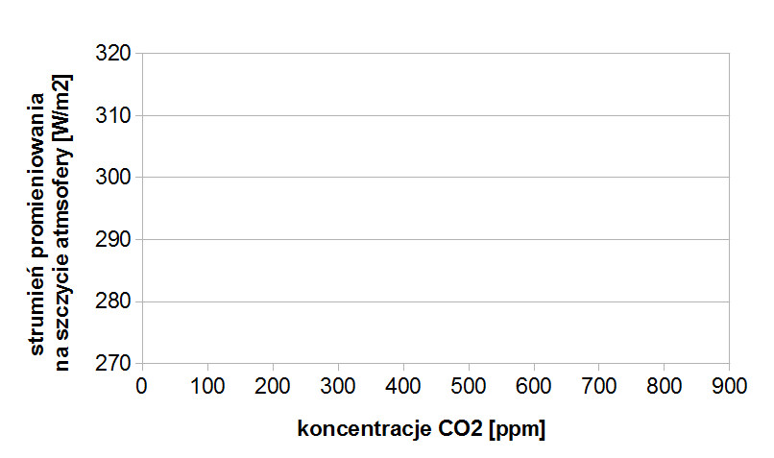
Notes:
Narysujmy sobie wykres, na którym będziemy zaznaczać, jak zmienia się strumień promieniowania.
21

Slide 22
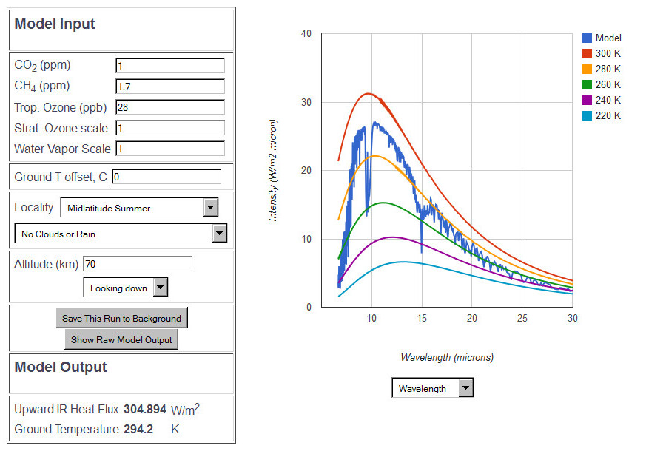
1 ppm CO₂, ~305W/m²
Notes:
Zacznijmy skromnie – od jednej cząsteczki CO2 na milion. Okazuje się, ze oznacza to całkiem spory spadek w strumieniu promieniowania – do ok. 305 W/m2.
22

Slide 23
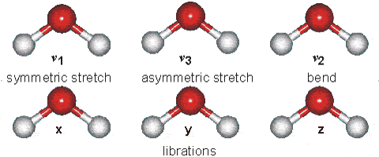
Stany wibracyjno-rotacyjne cząsteczki
Notes:
Każda molekuła, która lata sobie w powietrzu, wykonuje jednocześnie jakieś ruchy. Oscyluje, kręci się, obraca, robi fikołki. Każdy taki stan związany jest z określoną energią. I żeby przeskoczyć z jednego do drugiego, potrzeba pochłonąć lub wyemitować konkretną ilość energii. Dlatego cząsteczki pochłaniają fale o konkretnych długościach, bo konkretna długość fali to konkretna energia fotonu.
Ale jeśli cząsteczek gazu robi się więcej i więcej, to rośnie prawdopodobieństwo, że będą się one zderzać. A to znaczy, że mogą pochłonąć także fotony o innych energiach niż te podstawowe – bo jest duże prawdopodobieństwo, że nadmiar oddadzą kolegom i koleżankom.
23

Slide 24
2 ppm CO₂, ~303W/m²
Notes:
Idziemy dalej: 2ppm. Zauważcie, jak pogłębił nam się tutaj dołek w okolicach 15 mikronów. Gdybyśmy ustawili na orbicie satelitę mierzącego ilość promieniowania docierającego od strony Ziemi i kazali mu zgadywać temperaturę na tej podstawie, to gdyby patrzył w długości fali 15 mikronów to by mu wyszła dużo niższa temperatura.
24

Slide 25
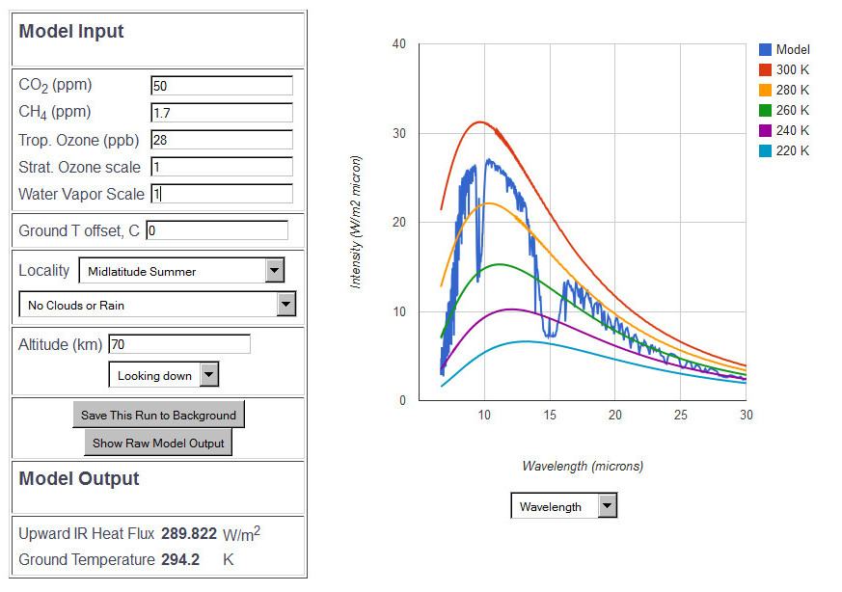
50 ppm CO₂, ~290W/m²
Notes:
Zróbmy przeskok do dużo większych koncentracji. Zauważcie, że dołek w okolicach 15 mikronów dalej się pogłębił.
25

Slide 26
100 ppm CO₂, ~287W/m²
Notes:
100ppm – dołek trochę głębszy, trochę szerszy.
26

Slide 27
200 ppm CO₂, ~284W/m²
Notes:
A tu zobaczcie: pogłębienia już nie ma – tylko poszerzenie.
27

Slide 28
400 ppm CO₂, ~281W/m²
Notes:
I dalej – dołek się poszerza.
28

Slide 29
800 ppm CO₂, ~278W/m²
Notes:
29

Slide 30
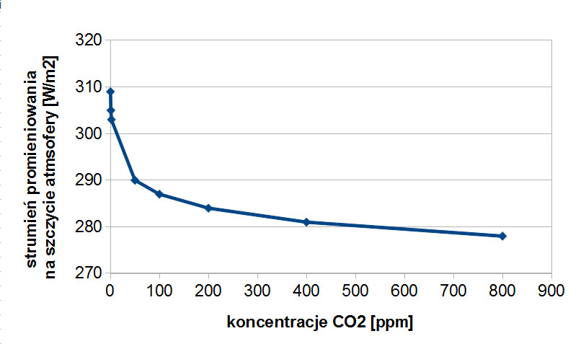
Każde podwojenie koncentracji CO₂ wprowadza taką samą zmianę!
Notes:
Rysujemy wykres. Im więcej jest w atmosferze dwutlenku węgla, tym bardziej trzeba się „postarać” (tym więcej go dodać), by zmienić strumień promieniowania na szczycie atmosfery?
Czy to znaczy, że po pewnym czasie dodawanie CO2 przestanie działać? NIE!
Ale: cieszymy się, że w naszej atmosferze było sporo CO2 już zanim zaczęliśmy go intensywnie do niej dodawać!
W naszym przykładzie każde podwojenie koncentracji CO2 przynosiło zmianę strumienia o ok. 3W/m².
30

Slide 31
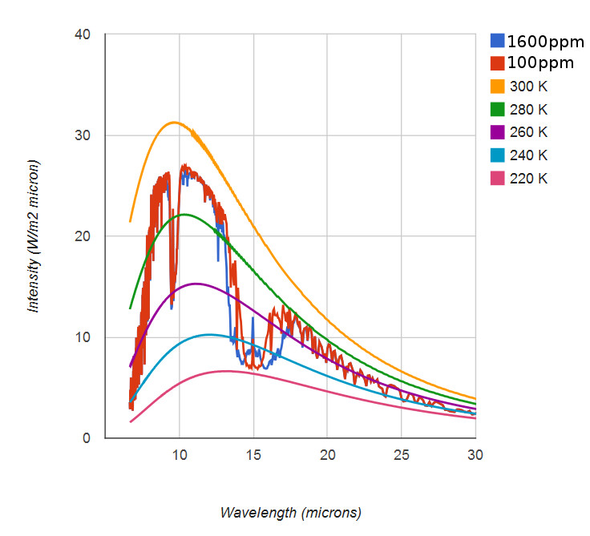
Poszerzenie zderzeniowe
Notes:
Mała dygresja
A teraz wróćmy jeszcze na chwilę do naszych widm. Zwróciłam Waszą uwagę na fakt, że w pewnym momencie „dołek” w widmie przestał się pogłębiać. To znaczy, że atmosfera przestała absorbować coraz więcej fal o długościach ok. 15 mikrometrów, ale za to – zaczęła absorbować fale z coraz to większego zakresu.
To tak zwane „poszerzenie zderzeniowe”.
O co chodzi? Poszerzenie, bo poszerza nam się dołek, mądrzej zwany „pasmem absorpcji”.
A zderzeniowe, dlatego, że w gazie dochodzi do większej liczby zderzeń.
Chodzi o to, że jeśli mamy pojedynczą cząsteczkę jakiegoś gazu – np. dwutlenku węgla – to może ona pochłonąć konkretne długości fali. Długości odpowiadające fotonom o takich energiach, które pozwolą cząsteczce przeskoczyć z jednego do drugiego stanu energetycznego. Co to za stany energetyczne? Może chodzić o konfigurację elektronów na powłokach. Ale w przypadku absorpcji podczerwieni przez gaz cieplarniany, chodzi przede wszystkim o stany rotacyjno-wibracyjne.
31

Slide 32
ΔT_{2xCO2}
Każde podwojenie koncentracji CO₂ wprowadza taką samą zmianę!
Notes:
Wróćmy do głównego tematu wykładu, czyli czułości klimatu. Czyli zmiany temperatury w odpowiedzi na podwojenie koncentracji dwutlenku węgla. To ile ta zmiana właściwie wynosi? Bo na razie mówiliśmy o zmianach strumienia promieniowania.
32

Slide 33
Co się składa na czułość klimatu?
podwojenie koncentracji CO₂ ~ 1°C
+ uwzględnienie sprzężenia pary wodnej
i zmiany albedo w związku z topnieniem lodów ~ 2°C
+ uwzględnienie sprzężenia zwrotnego chmur ~ 2-4°C*
+ i inne
* Najnowsze badania wskazują, że raczej 4 niż 2°C.
Notes:
Okazuje się, że gdyby wziąć pod uwagę sam tylko dwutlenek węgla, to czułość klimatu wynosiłaby ok. 1 stopnia. To znaczy, że temperatura powierzchni Ziemi w odpowiedzi na podwojenie koncentracji dwutlenku węgla wzrosłaby o 1 stopień. Ale my z zeszłego tygodnia wiemy już, że takie wymuszenie powoduje uruchomienie w systemie klimatycznym szereg sprzężeń.
Okazuje się, że jeśli weźmiemy pod uwagę sprzężenie pary wodnej i zmianę albedo w związku z topnieniem lodów, dostaniemy wzrost o 2 stopnie.
A jeśli dodatkowo uwzględnimy zmiany w zachmurzeniu, to dostaniemy 2-4 stopnie (raczej 4 niż 2…).
33

Slide 34
Od czego (m.in.) zależy czułość klimatu?
od wymuszeń – ich rodzaju, wielkości,
rozkładu geograficznego
od sprzężeń - ich rodzaju, wielkości,
rozkładu geograficznego
od aktualnego stanu klimatu
Notes:
Przykładowo, im wyższa temperatura powierzchni Ziemi, tym silniejsze jest sprzężenie zwrotne pary wodnej, a tym słabsze zaś sprzężenie związane z pokrywą śniegu i lodu (bo na cieplejszej Ziemi są mniejsze czapy polarne). Wyniki modelowania sugerują, że dominujący wpływ ma ten pierwszy efekt, a sumarycznie ocieplenie prowadzi do zwiększenia czułości klimatu.
Dodatkowo, w cieplejszym globalnie klimacie mogą się pojawić także nowe sprzężenia zwrotne, które w ostatnich kilku milionach lat pozostawały nieaktywne, takie jak emisje gazów cieplarnianych z wiecznej zmarzliny czy klatratów metanu.
Czułość klimatu nie mówi o zmianach lokalnych/regionalnych a tylko o średniej zmianie!
34

Slide 35
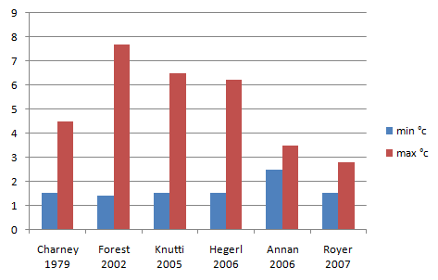
Czułość klimatu na podstawie modeli
Naszą wiedzę o świecie zapisujemy w postaci równań.
Zmieniamy warunek brzegowy (np. koncentrację CO₂).
Sprawdzamy, o ile zmienia się temperatura powierzchni Ziemi.
Wady:
nie wszystkie mechanizmy umiemy dobrze opisać,
działanie modelu sprawdza się na danych o historycznym klimacie.
Notes:
A jak się taką czułość klimatu wyznacza? Są dwa podstawowe podejścia. Pierwsze to wykorzystanie modeli.
Niektórym wydaje się, że czułość klimatu to jest coś, co się do modelu wkłada. To nieprawda. Czułość klimatu, to jest coś, co się z modelu otrzymuje. Jak to działa? Opisano w punktach na slajdzie.
Tu są wyniki szeregu eksperymentów tego typu, pokazują minimalne i maksymalne wartości obliczane z użyciem coraz nowszych modeli. Jak widać, z czasem wyniki się poprawiają, tzn. jest coraz mniejszy rozrzut, coraz mniejsza niepewność oszacowania.
35

Slide 36
Czułość klimatu na podstawie danych historycznych
Bierzemy dane o historycznych wartościach wymuszeń.
Bierzemy dane o historycznych temperaturach.
Sprawdzamy zmianę temperatury w odpowiedzi na wymuszenia.
Paleo
wady:
- duże niepewności danych
zmienił się stan wyjściowy
mogą inaczej działać sprzężenia
zaleta:
wiemy, że był czas na powrót do równowagi
Dane instrumentalne
wada:
nie było pełnego powrotu do równowagi
zaleta:
ten sam stan wyjściowy
te same wymuszenia
te same sprzężenia
Notes:
36
Drugie podejście do wyznaczania czułości klimatu – na podstawie danych paleoklimatycznych.

Slide 37
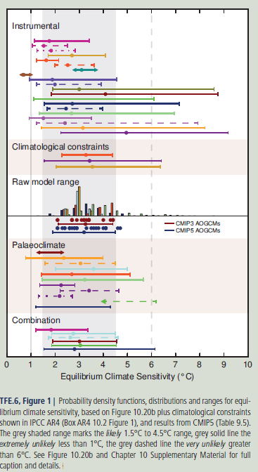
według V raportu IPCC
równowagowa czułość klimatu to
1,5 – 4,5 °C
Najprawdopodobniej: 3°C
Notes:
Oto podsumowanie wszystkich ostatnich prac naukowych, w których określano czułości klimatu różnymi metodami – zarówno z danych historycznych jak z modelowania. Jak widać, wyniki są różne, ale mieszczą się w konkretnym przedziale.
37

Slide 38
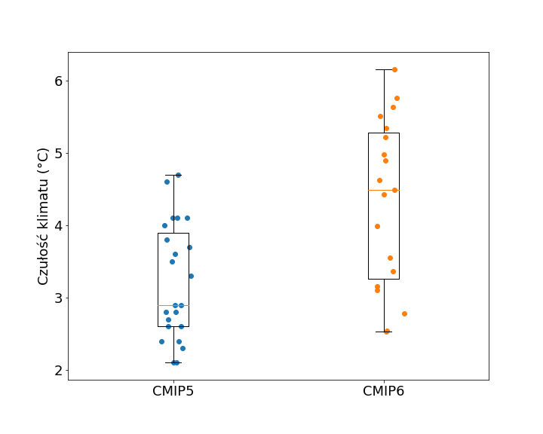
Is climate sensitivity (response to CO₂ doubling) greater than we expected?
2011 2019

Slide 39
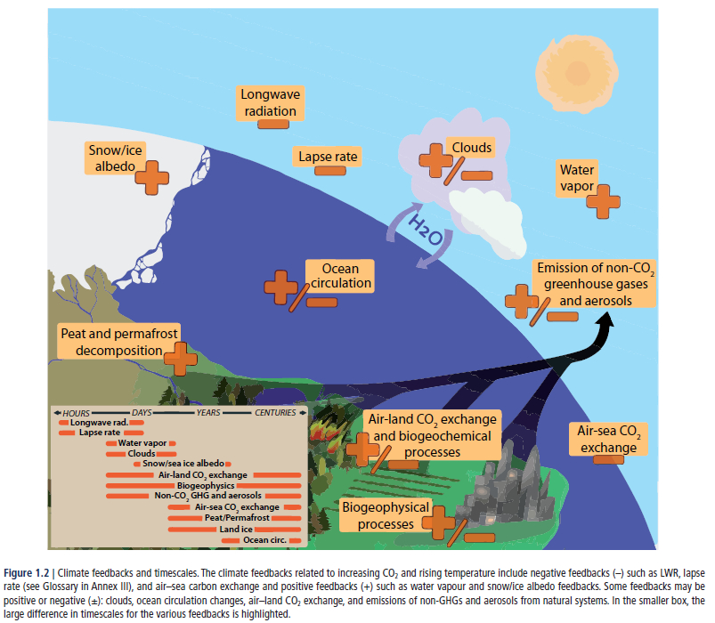
Skale czasowe działania różnych sprzężeń
Notes:
No, tak. Ale my na razie mówimy o czułości równowagowej, czyli finalnej zmianie temperatury po tym, jak system dojdzie do równowagi po zmianie. Tymczasem rozmaite sprzężenia mają różny czas działania.
Para wodna – dni
Albedo lodu – do dekad
Lód lądowy – do stuleci
Ocean – nawet tysiące lat
A skoro sprzężenia mają różne skale czasowe, przy czym niektóre – bardzo długie, to informacja o równowagowej czułości nie daje pełnej informacji. Nas bardziej interesuje, co się będzie działo w trakcie zmian!
39

Slide 40
Przejściowa odpowiedź klimatu (Transient Climate Response – TCR)
ΔT_{2xCO2}( _{2xCO2})
zmiana globalnej średniej temperatury powierzchni w czasie,
w którym koncentracje CO₂ podwoiły się, rosnąc w tempie 1% rocznie
Notes:
Przejściowa odpowiedź klimatu jest miarą odpowiedzi systemu klimatycznego na rosnące wymuszanie radiacyjne w skalach czasu od dziesięciu lat do stulecia.
Jest ona zdefiniowana jako zmiana globalnej średniej temperatury powierzchni w czasie, w którym koncentracje CO₂ w atmosferze podwoiły się przy scenariuszu wzrostu koncentracji o 1% rocznie. Dlaczego akurat taki scenariusz? Bo jakiś trzeba przyjąć, jeśli chcemy coś porównywać.
Trzeba pamiętać, że w rzeczywistości zmiany koncentracji przebiegać mogą w innym tempie i w związku z tym przejściowa odpowiedź klimatu nie mówi o tym, jak naprawdę przebiegać będzie zmiana klimatu. Ale pozwala np. porównywać (z użyciem modeli) znaczenie różnych zjawisk dla przebiegu zmiany klimatu (który jest ważniejszy a który mniej itp.).
40

Slide 41
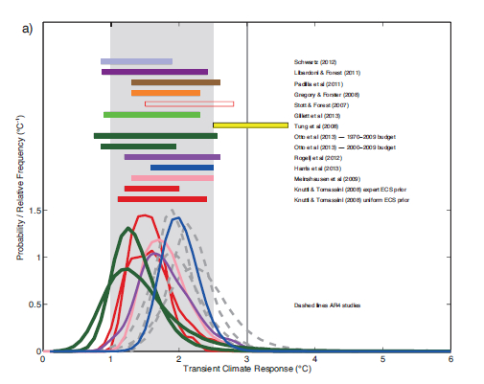
według V raportu IPCC przejściowa odpowiedź klimatu wynosi: 1-2,5 °C
Notes:
41

Slide 42
Skąd się bierze profil temperatury w atmosferze? Dlaczego nas on obchodzi?

Slide 43
Efekt cieplarniany – model jednej szyby
S/4
AS/4
F
F
(1-A)S/4
G
Notes:
43
43
W zeszłym tygodniu omawialiśmy efekt cieplarniany, posługując się modelem jednej szyby. W tym modelu zakładaliśmy, że Ziemia jest jednorodna a całą atmosferę zastępowaliśmy pojedynczą warstwą absorbującą całość promieniowania podczerwonego.
Obliczyliśmy sobie wcześniej, że efektywna temperatura Ziemi, czyli taka temperatura, jaką miałoby ciało doskonale czarne emitujące tyle promieniowania co Ziemia, czyli taka temperatura, jaką zmierzyłby ufoludek gdyby patrzył na Ziemię przez teleskop, wynosi ok. 255 K.
Obliczyliśmy też, że skoro atmosfera otrzymuje energię od Ziemi w ilości G a emituje ją i do góry i do dołu i to wszystko dzieje się zgodnie z prawem Stefana-Boltzmanna, to możemy w przybliżeniu obliczyć temperaturę powierzchni Ziemi z prostego związku. I chociaż ta wielkość jest trochę zawyżona, to całkiem bliska rzeczywistości.

Slide 44
Model warstwowy
бT₄⁴
бT₃⁴
бT₂⁴
бT₄⁴
бT₃⁴
бT₁⁴
бT_{G}⁴
бT₂⁴
бT₁⁴
Notes:
44
Dziś zrobimy kolejny krok do przodu.
Uwzględnimy mianowicie fakt, że atmosfera nie jest jedną, jednorodną warstwą. Zamiast tego założymy, że składa się z wielu warstw, które ze sobą oddziałują.
- Mamy więc powierzchnię Ziemi, która promieniuje jak ciało doskonale czarne.
- Nad nią znajduje się pierwsza warstwa, która odbiera promieniowanie od Ziemi i promieniuje w górę i w dół tak jak ciało doskonale czarne o temperaturze T₁.
- Nad nią, znajduje się kolejna warstwa o temperaturze T₂, która odbiera energię od warstwy poniżej i emituje promieniowanie w górę i w dół.
- I następna, i następna.
Zwróćmy uwagę, że z wyjątkiem ostatniej, najwyższej warstwy, każda otrzymuje promieniowanie zarówno od dołu jak od góry.

Slide 45
Model warstwowy
бT₄⁴
$$2{σT}_{N}^{4}={σT}_{N−1}^{4}$$
бT₃⁴
бT₂⁴
бT₄⁴
$$2{σT}_{3}^{4}={σT}_{2}^{4}+{σT}_{4}^{4}$$
бT₃⁴
$$2{σT}_{2}^{4}={σT}_{1}^{4}+{σT}_{3}^{4}$$
бT₁⁴
бT_{G}⁴
бT₂⁴
$$2{σT}_{1}^{4}={σT}_{G}^{4}+{σT}_{2}^{4}$$
бT₁⁴
Notes:
45
Opiszmy to za pomocą równań. Zacznijmy od pierwszej warstwy. Emituje ona promieniowanie jak ciało doskonale czarne a otrzymuje energię z powierzchni Ziemi oraz od kolejnej warstwy.
Warstwa druga emituje promieniowanie w górę i w dół a odbiera promieniowanie również z góry i z dołu.
I tak dalej aż do szczytu atmosfery. Zakładamy, że ostatnia, N-ta warstwa otrzymuje promieniowanie tylko od warstwy poniżej.

Slide 46
Model warstwowy
$$2T_{N}^{4}=T_{N−1}^{4}$$
$$T_{N−1}^{4}=2T_{N}^{4}$$
$$2T_{N−1}^{4}=T_{N−2}^{4}+T_{N}^{4}$$
$$T_{N−2}^{4}=2T_{N−1}^{4}−T_{N}^{4}=4T_{N}^{4}−T_{N}^{4}=3T_{N}^{4}$$
$$2T_{N−2}^{4}=T_{N−3}^{4}+T_{N−1}^{4}$$
$$T_{N−3}^{4}=2T_{N−2}^{4}−T_{N−1}^{4}=6T_{N}^{4}−2T_{N}^{4}=4T_{N}^{4}$$
$$⇒$$
$$\text{...}$$
$$\text{...}$$
$$2T_{2}^{4}=T_{1}^{4}+T_{3}^{4}$$
$$T_{1}^{4}=2T_{2}^{4}−T_{3}^{4}={\text{NT}}_{N}^{4}$$
$$2T_{1}^{4}=T_{G}^{4}+T_{2}^{4}$$
$$T_{G}^{4}=2T_{1}^{4}−T_{2}^{4}=(N+1)T_{N}^{4}$$
$$T_{G}=\sqrt[4]{N+1}T_{N}$$
$$=\sqrt[4]{N+1}T_{E}$$
Notes:
46
Spróbujmy rozwiązać sobie te równania. Na początek przepisałam je tutaj pomijając już stałą Stefana Boltzmanna, którą można było sobie zredukować. Zaczynamy tym razem od góry. Z pierwszego równania możemy wywnioskować, że temperatura przedostatniej warstwy łączy się bardzo prostym związkiem z temperaturą warstwy ostatniej.
Przejdźmy piętro niżej. Tu mamy troszkę trudniej, ale nie dużo. Temperatura warstwy N-2 to…
I tak dalej aż docieramy do warstwy 1, tu mamy różnicę 2T2^4-T3^4. I okazuje się, że gdybyśmy jechali grzecznie krok po kroku i równanie po równaniu, to tu dostalibyśmy NTN^4. A dla powierzchni Ziemi (N+1)TN^4.
Stąd ostateczny wniosek, Temperatura Ziemi wynosi…
A teraz przypomnijmy sobie, co to jest warstwa N. Warstwa N to ostatnia warstwa atmosfery. Więc jeśli spojrzymy na Ziemię z kosmosu, to będziemy widzieć właśnie promieniowanie tej warstwy. A więc jej temperatura to w rzeczywistości temperatura efektywna Ziemi! Taka jest przecież jej definicja!
Zostawmy to na chwilę i skoncentrujmy się na samych temperaturach z poziomu na poziom. Zobaczcie, przedostatnia warstwa ma temperaturę pierwiastek czwartego stopnia z dwóch razy TN. Kolejna warstwa – pierwiastek z trzech, następna czterech itd.

Slide 47
$$T_{G}>T_{1}>T_{2}>\text{...}>T_{E}$$
Temperatura maleje
z wysokością!
Notes:
Stąd wniosek, że temperatura w atmosferze maleje z wysokością. Tak działa transfer promieniowania pomiędzy kolejnymi warstwami atmosfery!
I to jest też dla nas intuicyjnie zrozumiałe – na pewno większość z nas zbliżała się czasem do ogniska czy innego źródła ciepła i wiemy, że im bliżej, tym cieplej.
47

Slide 48
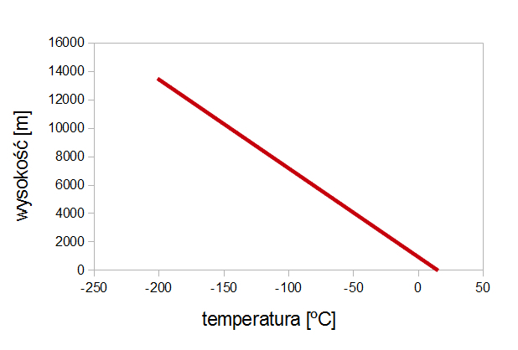
Gdyby energię transportowało wyłącznie promieniowanie…
~16°C/km
Notes:
Gdyby energia była transportowana wyłącznie na drodze promieniowania, to temperatura spadałaby z wysokością bardzo szybko – ok. 16 stopni na kilometr. To znaczy, że na Kasprowym Wierchu byłoby 16-17 stopni zimniej niż w Zakopanem. A chociaż w górach zwykle jest zimniej niż w dolinie, to jednak nie na tyle.
Idźmy więc dalej.
48

Slide 49
Konwekcja
Notes:
Dwa słowa na temat konwekcji. Może pamiętacie to słowo, bo pojawiało się przy omawianiu bilansu energetycznego Ziemi. Oznacza ruchy pionowe powietrza pod wpływem sił wyporu.
Gdyby powietrze było nieściśliwe (jak woda), to unosząca się cząstka powietrza po prostu ogrzewałaby otoczenie, mieszając się z nim i mielibyśmy mniej więcej stałą temperaturę z wysokością.
Ale unosząca się w cząstka powietrza rozpręża się!
49

Slide 50
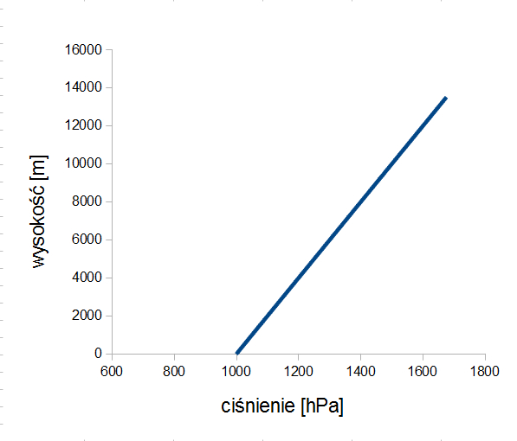
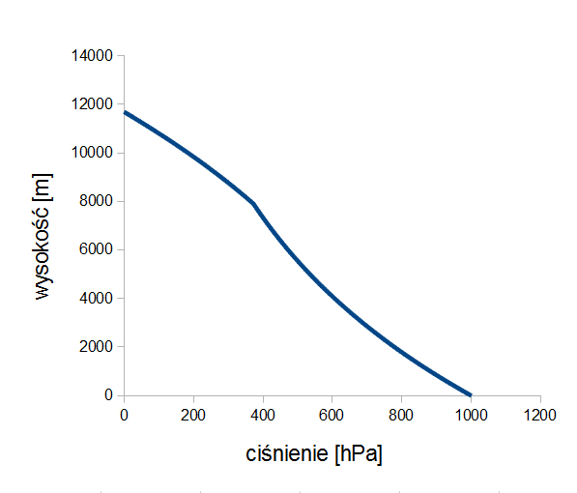
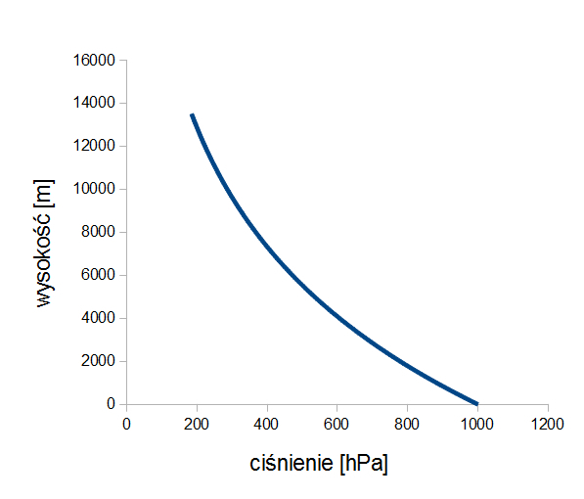
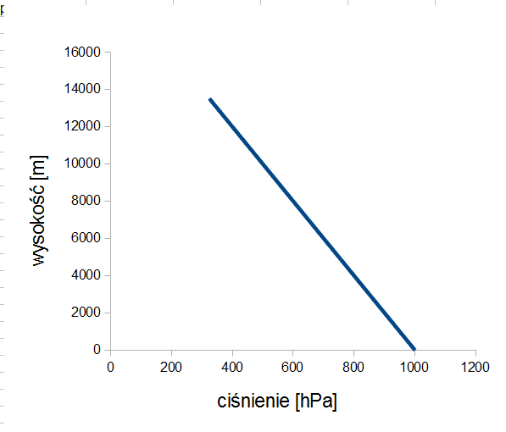
A
B
C
D
$$p(z)=p_{0}e^{{−z}/H}$$
Notes:
Przypomnijmy sobie, że oprócz temperatury, z wysokością zmienia się także ciśnienie. Już o tym nawet wspominaliśmy. Może więc ktoś zgadnie, który wykres ciśnienia w atmosferze jest prawidłowy?
No, na pewno odpada A, bo mam nadzieję, że pamiętacie, że ciśnienie z wysokością spada.
H – grubość jaką by miała atmosfera, gdyby miała jednorodną temperaturę i gęstość taką jak przy powierzchni Ziemi. Ten wzór otrzymujemy z rozwiązania równania hydrostatycznego.
50

Slide 51
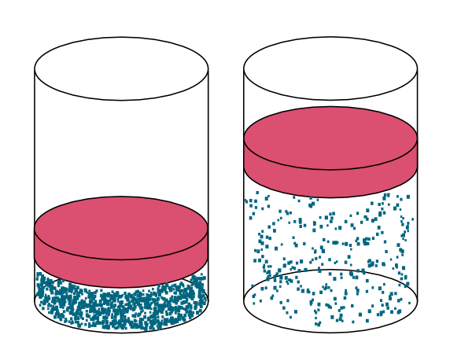
sprężanie - rozprężanie
T↑
T↓
Notes:
Rozprężanie oznacza spadek temperatury!
51

Slide 52
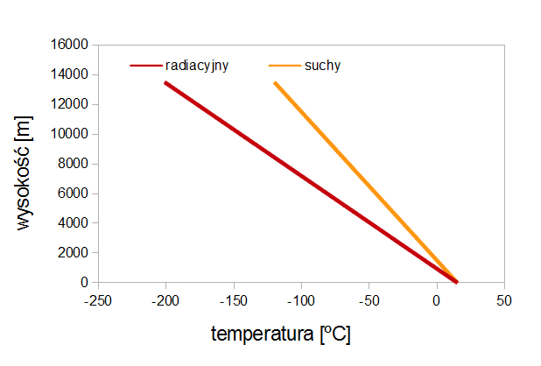
Gdyby w grę wchodziło tylko promieniowanie i rozprężanie…
~10°C/km
~16°C/km
Notes:
52
W przypadku gazu (powietrza) nie więc ma wyrównania temperatury na różnych wysokościach a tylko – spadek temperatury mniejszy niż by wynikał z analizy promieniowania.
Ale w rzeczywistości w grę wchodzi jeszcze jeden czynnik, a mianowicie para wodna. Już kilka razy podkreślałam w trakcie wykładów, że transport pary wodnej oznacza transport energii. Jak to wygląda? Otóż para wodna unosząca się z powierzchni Ziemi razem z powietrzem ochładza się. I na pewnej wysokości dochodzi do skraplania się pary wodnej. A kiedy para wodna się skrapla, to wydziela energię, która ogrzewa powietrze. A to oznacza, że temperatura spada z wysokością jeszcze wolniej.

Slide 53
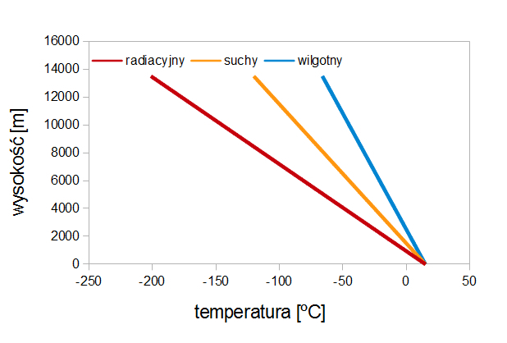
Ale jest jeszcze para wodna!
~10°C/km
~6°C/km
~16°C/km
Notes:
Gradient temperatury w takim powietrzu, w którym dochodzi do kondensacji pary wodnej, wynosi ok. 6 stopni na kilometr. Jednak jeśli gdzieś dochodzi do kondensacji pary wodnej w powietrzu, to znaczy, że jesteśmy w chmurze albo w mgle. W rzeczywistości oczywiście mgła występuje dość rzadko (no, chyba że na Okęciu w listopadzie).
53

Slide 54
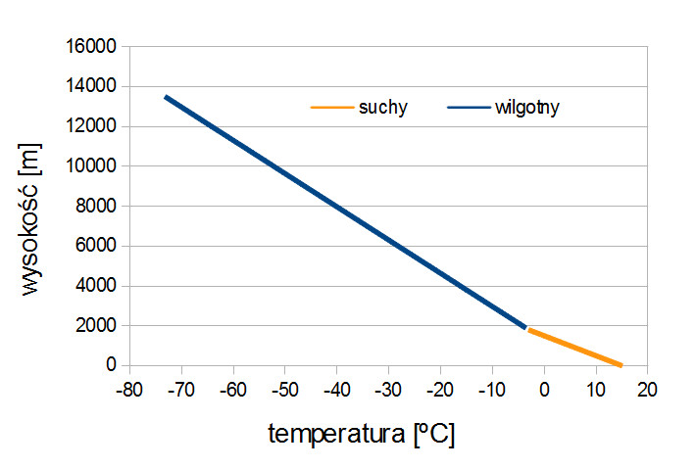
A tak realistyczniej…
poziom kondensacji
–zależny od wilgotności i temperatury!
Notes:
Bardziej realistyczny profil temperatury w atmosferze wygląda więc następująco: od powierzchni Ziemi do pewnej wysokości – zwanej poziomem kondensacji – temperatura spada z gradientem suchoadiabatycznym. Powyżej zaczyna się skraplanie pary wodnej i tu mamy gradient wilgotnoadiabatyczny.
54

Slide 55
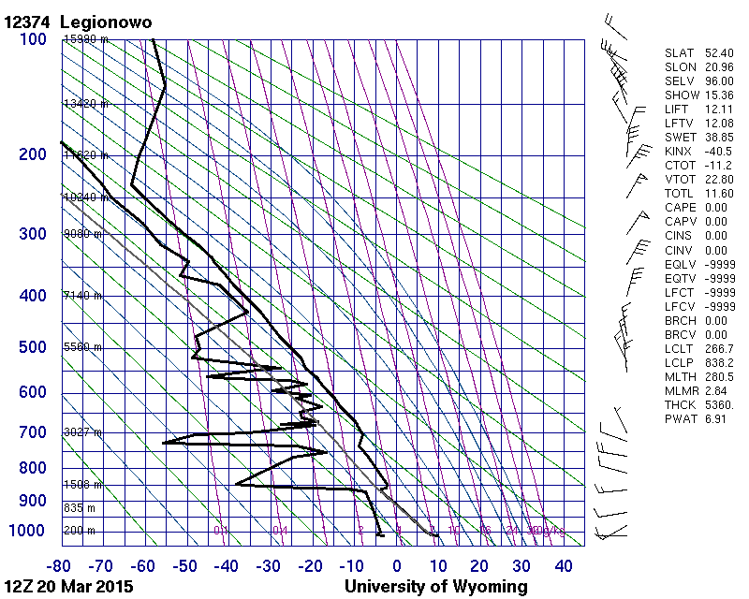
A tak naprawdę…
Notes:
Tak naprawdę wygląda profil temperatury w atmosferze.
Profil temperatury to ta linia po prawej.
Ta po lewej to linia punktu rosy.
Im bliżej siebie są te dwie linie, tym bardziej prawdopodobna kondensacja pary wodnej.
Widzicie, że chociaż profil temperatury nie jest akurat bardzo skomplikowany, to jednak ma tu różne ząbki – tak zwane inwersje temperatury.
Inwersja temperatury – obszar, w którym temperatura rośnie z wysokością.
55

Slide 56
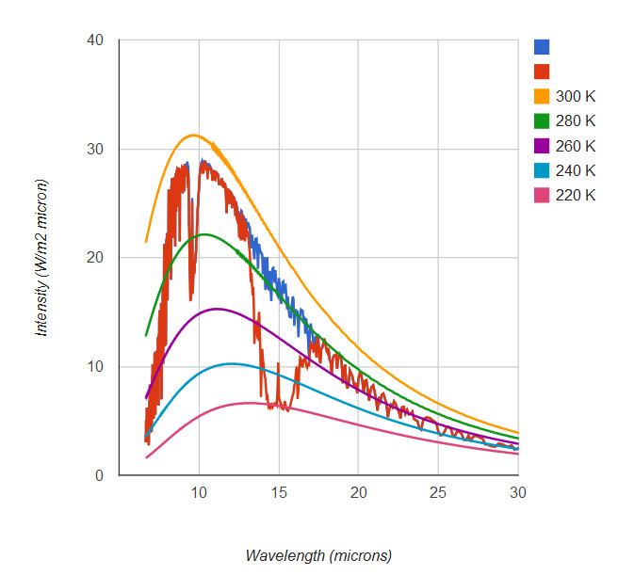
0 ppm CO₂
400 ppm CO₂
Notes:
A teraz wróćmy z powrotem do naszego widma promieniowania Ziemi. Pamiętamy, że mamy tu oprócz widma promieniowania ziemskiego narysowane także widma promieniowania ciał doskonale czarnych. Coś co służy nam do określania przybliżonej temperatury tego, na co patrzymy.
Wyobraźmy sobie teraz, że z orbity spoglądamy na Ziemię i mierzymy promieniowanie o długości 11 mikrometrów i na tej podstawie określamy temperaturę. Wychodzi nam ok. 287K.
A co, jeśli popatrzymy w długości fali ok. 14 mikrometrów? Wtedy zobaczymy temperaturę niższą, 220K.
Jak przed chwilą zobaczyliśmy, temperatura w atmosferze maleje z wysokością. A więc to jest tak, jak byśmy patrzyli na wyższą warstwę w atmosferze.
56

Slide 57
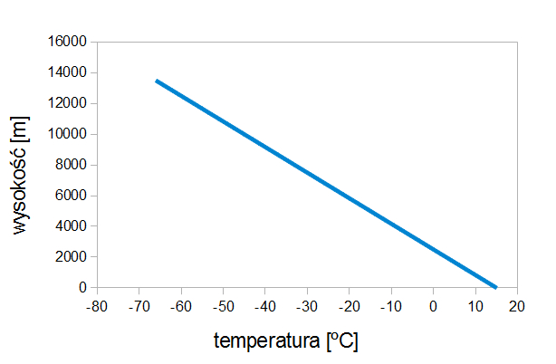
Poziom emisji
~6°C/km
poziom emisji
255K = -16°C
Notes:
Poziom emisji – umowna wysokość, z której promieniowanie „wychodzi w kosmos” – odpowiada wysokości, na której temperatura jest równa temperaturze efektywnej.
To jest ta „ostatnia warstwa” w naszym modelu wielowarstwowym.
57

Slide 58
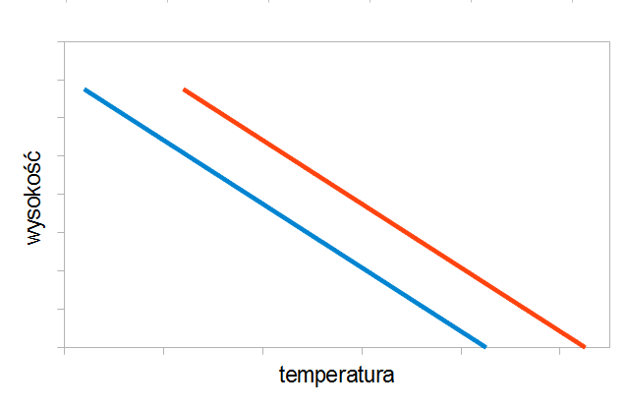
Dodajemy CO₂…
0 ppm CO₂
400 ppm CO₂
poziom emisji 2
poziom emisji 1
T_{E}
T₁
T₂
Notes:
Dodajemy CO2 -> podnosimy poziom emisji.
Ale to oznacza, że spada temperatura efektywna! Bo przecież tu jest zimniej!
Ale przecież temperatura efektywna zależy tylko od stałej słonecznej i albedo… To znaczy, że my wytrąciliśmy planetę ze stanu równowagi i ona będzie chciała do niego wrócić.
A żeby temperatura efektywna na nowym poziomie emisji była taka sama jak na starym (T_{E}), musi się zmienić temperatura na kolejnych piętrach atmosfery.
Aż powierzchni Ziemi.
58

Slide 59
zmiana
temperatury
na powierzchni
Ziemi
zmiana
poziomu
emisji
gradient
temperatury
w atmosferze
=
x
Notes:
Gdyby powietrze było nieściśliwe, to mielibyśmy temperaturę stałą z wysokością, czyli gradient zerowy.
Wtedy temperatura efektywna byłaby taka sama jak temperatura powierzchni Ziemi.
59

Slide 60
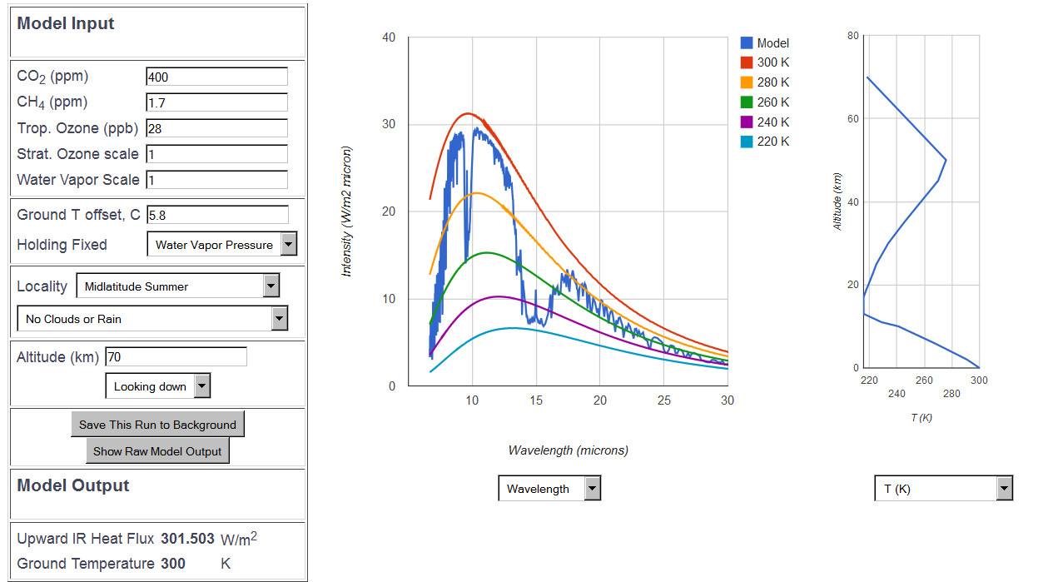
Przykład
Notes:
Weźmy sobie ciepły letni dzień, z temperaturą 27C czyli 300K na powierzchni Ziemi.
Zobaczmy, jaki strumień promieniowania mamy wtedy na szczycie atmosfery. Okazuje się, że 301,5 W/m2.
60

Slide 61
Temperatura powierzchni Ziemi: T_{G}=300K
Promieniowanie na szczycie atmosfery / poziomie emisji: F_{E}=301,5 W/m²
Jaka jest temperatura efektywna (na poziomie emisji)?
$$⇒T_{E}=\sqrt[4]{\frac{1}{σ}F_{E}}≈\text{270}K$$
$$F_{E}={σT}_{E}^{4}$$
Jaka jest wysokość poziomu emisji (h)?
Zakładamy gradient temperatury 6 K/km.
$$⇒h=\frac{T_{G}−T_{E}}{Γ}=\frac{\text{30}}{6}=5[\text{km}]$$
$$T_{E}=T_{G}−Γ⋅h$$
Notes:
Mamy nasze dane.
Policzmy teraz, jaka jest temperatura na poziomie emisji w taki dzień. Jak? Korzystając z prawda Stefana Boltzmanna. Wychodzi nam ok. 270K.
Czyli mniej niż na powierzchni.
Policzmy teraz, jaka jest wysokość poziomu emisji. Jak to zrobić?
No, znamy temperaturę na powierzchni Ziemi, znamy temperaturę na poziomie emisji i gradient. Możemy więc napisać… i po przekształceniu dostajemy…
61

Slide 62
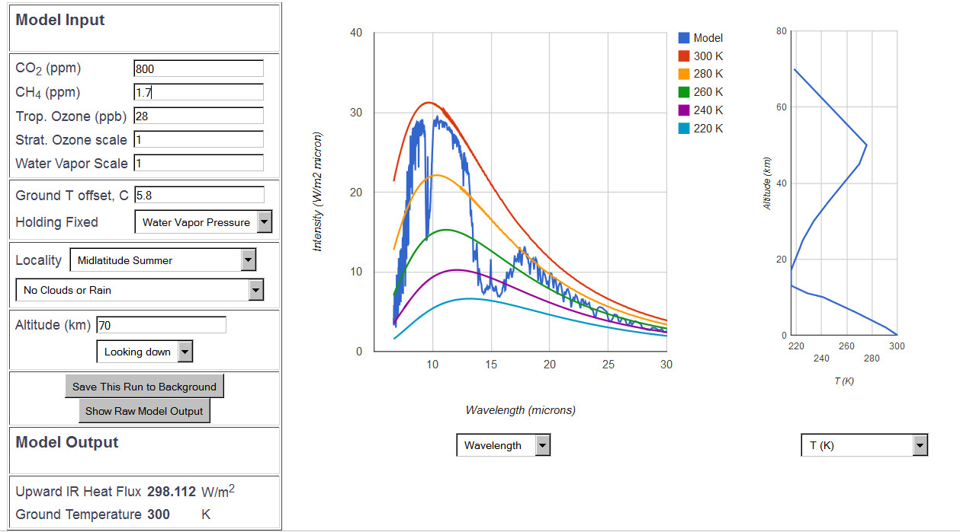
Podwajamy CO₂
Notes:
Tym razem wychodzi nam strumień 298 W/m².
62

Slide 63
Temperatura powierzchni Ziemi: T_{G}=300K
Promieniowanie na szczycie atmosfery / poziomie emisji: F_{E}=298,1 W/m²
Jaka jest temperatura efektywna (na poziomie emisji)?
$$⇒T_{E}=\sqrt[4]{\frac{1}{σ}F_{E}}≈\text{269},3K$$
$$F_{E}={σT}_{E}^{4}$$
Jaka jest wysokość poziomu emisji (h)?
Zakładamy gradient temperatury 6 K/km.
$$⇒h=\frac{T_{G}−T_{E}}{Γ}=\frac{\text{30},7}{6}=5,1[\text{km}]$$
$$T_{E}=T_{G}−Γ⋅h$$
Notes:
Postępujemy teraz podobnie jak poprzednio. Obliczamy temperaturę poziomu emisji – wychodzi nam nieco niższa niż poprzednio.
Wysokość poziomu emisji: ok. 100 metrów wyższa.
63

Slide 64
zmiana
temperatury
na powierzchni
Ziemi
zmiana
poziomu
emisji
gradient
temperatury
w atmosferze
=
x
$${ΔT}_{G}=Δh⋅Γ=0,1∗6=0,6[K]$$
Notes:
64
Czyli podwojenie koncentracji CO₂ w naszym ciepłym, letnim dniu powoduje zmianę temperatury na powierzchni Ziemi rzędu 0,6K.

